Slide 1


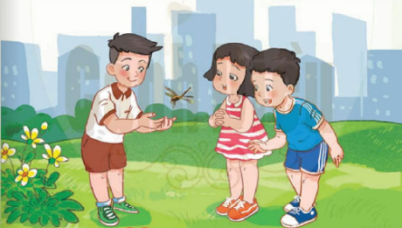
BÀI GIẢNG ĐIỆN TỬ CHƯƠNG TRÌNH MỚI 2020
TỰ NHIÊN XÃ HỘI 1
(Cánh diều)

Slide 2

THẢO LUẬN LỚP
- Hãy nói tên truờng và địa chỉ truờng của em.
- Em thích nhất điều gì ở truờng?

Slide 3



Slide 4


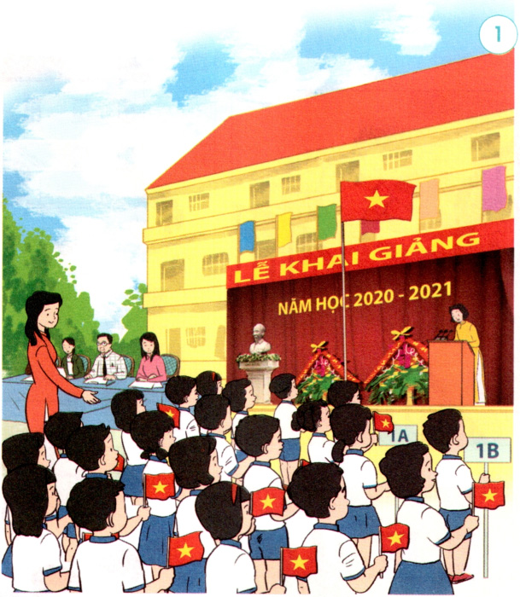

Slide 5
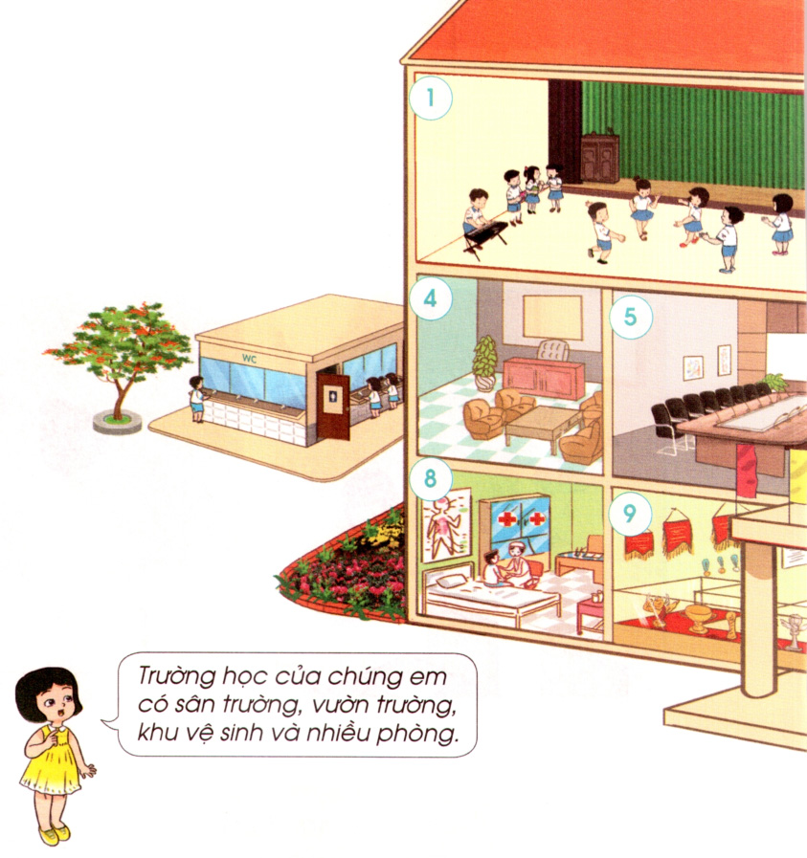
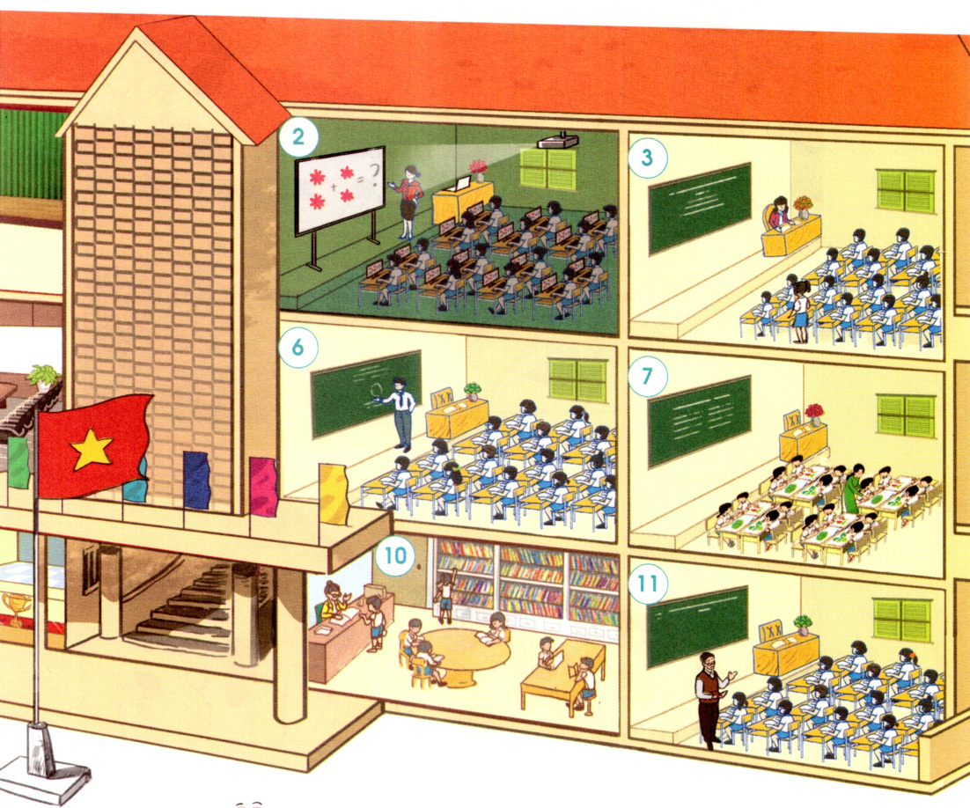
Các khu vực và các phòng trong truờng học
Quan sát tranh

Slide 6


140
160
30
0
130
20
50
60
40
80
170
150
10
70
90
180
100
110
120
9
1
2
3
4
5
6
7
8
THẢO LUẬN NHÓM
- Truờng học của bạn Hà có những khu vực nào, lớp học nào?
- Chúng ở đâu?

Slide 7

THẢO LUẬN LỚP
Trường học của bạn Hà có sân trường, vuờn trường, khu vệ sinh và nhiều phòng: phòng học, phòng ban giám hiệu, phòng hội đồng, phòng truyền thống,...

Slide 8




NghØ gi÷a tiết

Slide 9

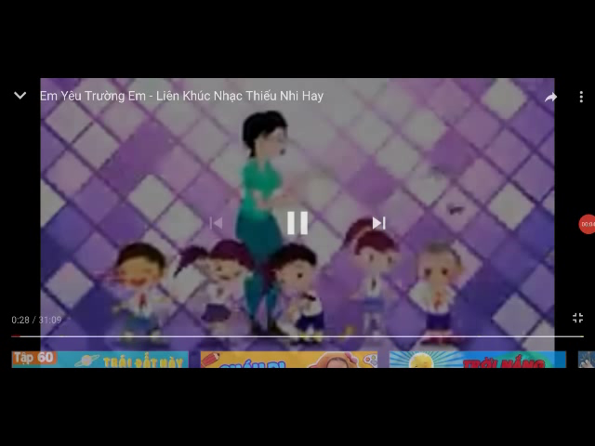

Slide 10
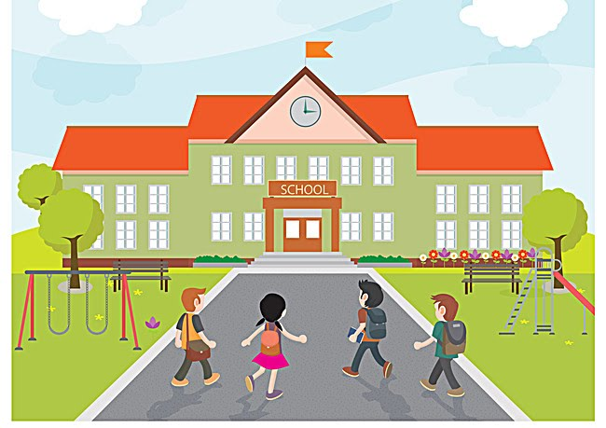
Giới thiệu về truờng học của mình
Tham quan truờng:

Slide 11

THẢO LUẬN NHÓM
- Trường em có những khu vực và phòng nào?
- Kể tên một số đồ dùng có ở trường em.
- Các em làm gì để giữ gìn đồ dùng có ở trường?
- Với bàn ghế: lau chùi, không viết, vẽ bển, không đứng lên,...
- Với đồ điện như quạt, đèn: phải bật tắt đúng cách.
- Với vòi nước: Khi không sử dụng thì khoá vòi,...

Slide 12



Xin Chaân Thaønh Caùm Ôn

